Slide 1
信息技术导论
  ——直流电机基础知识
华中科技大学电信学院
2021级

Slide 2
PART 1 直流电机介绍

Slide 3
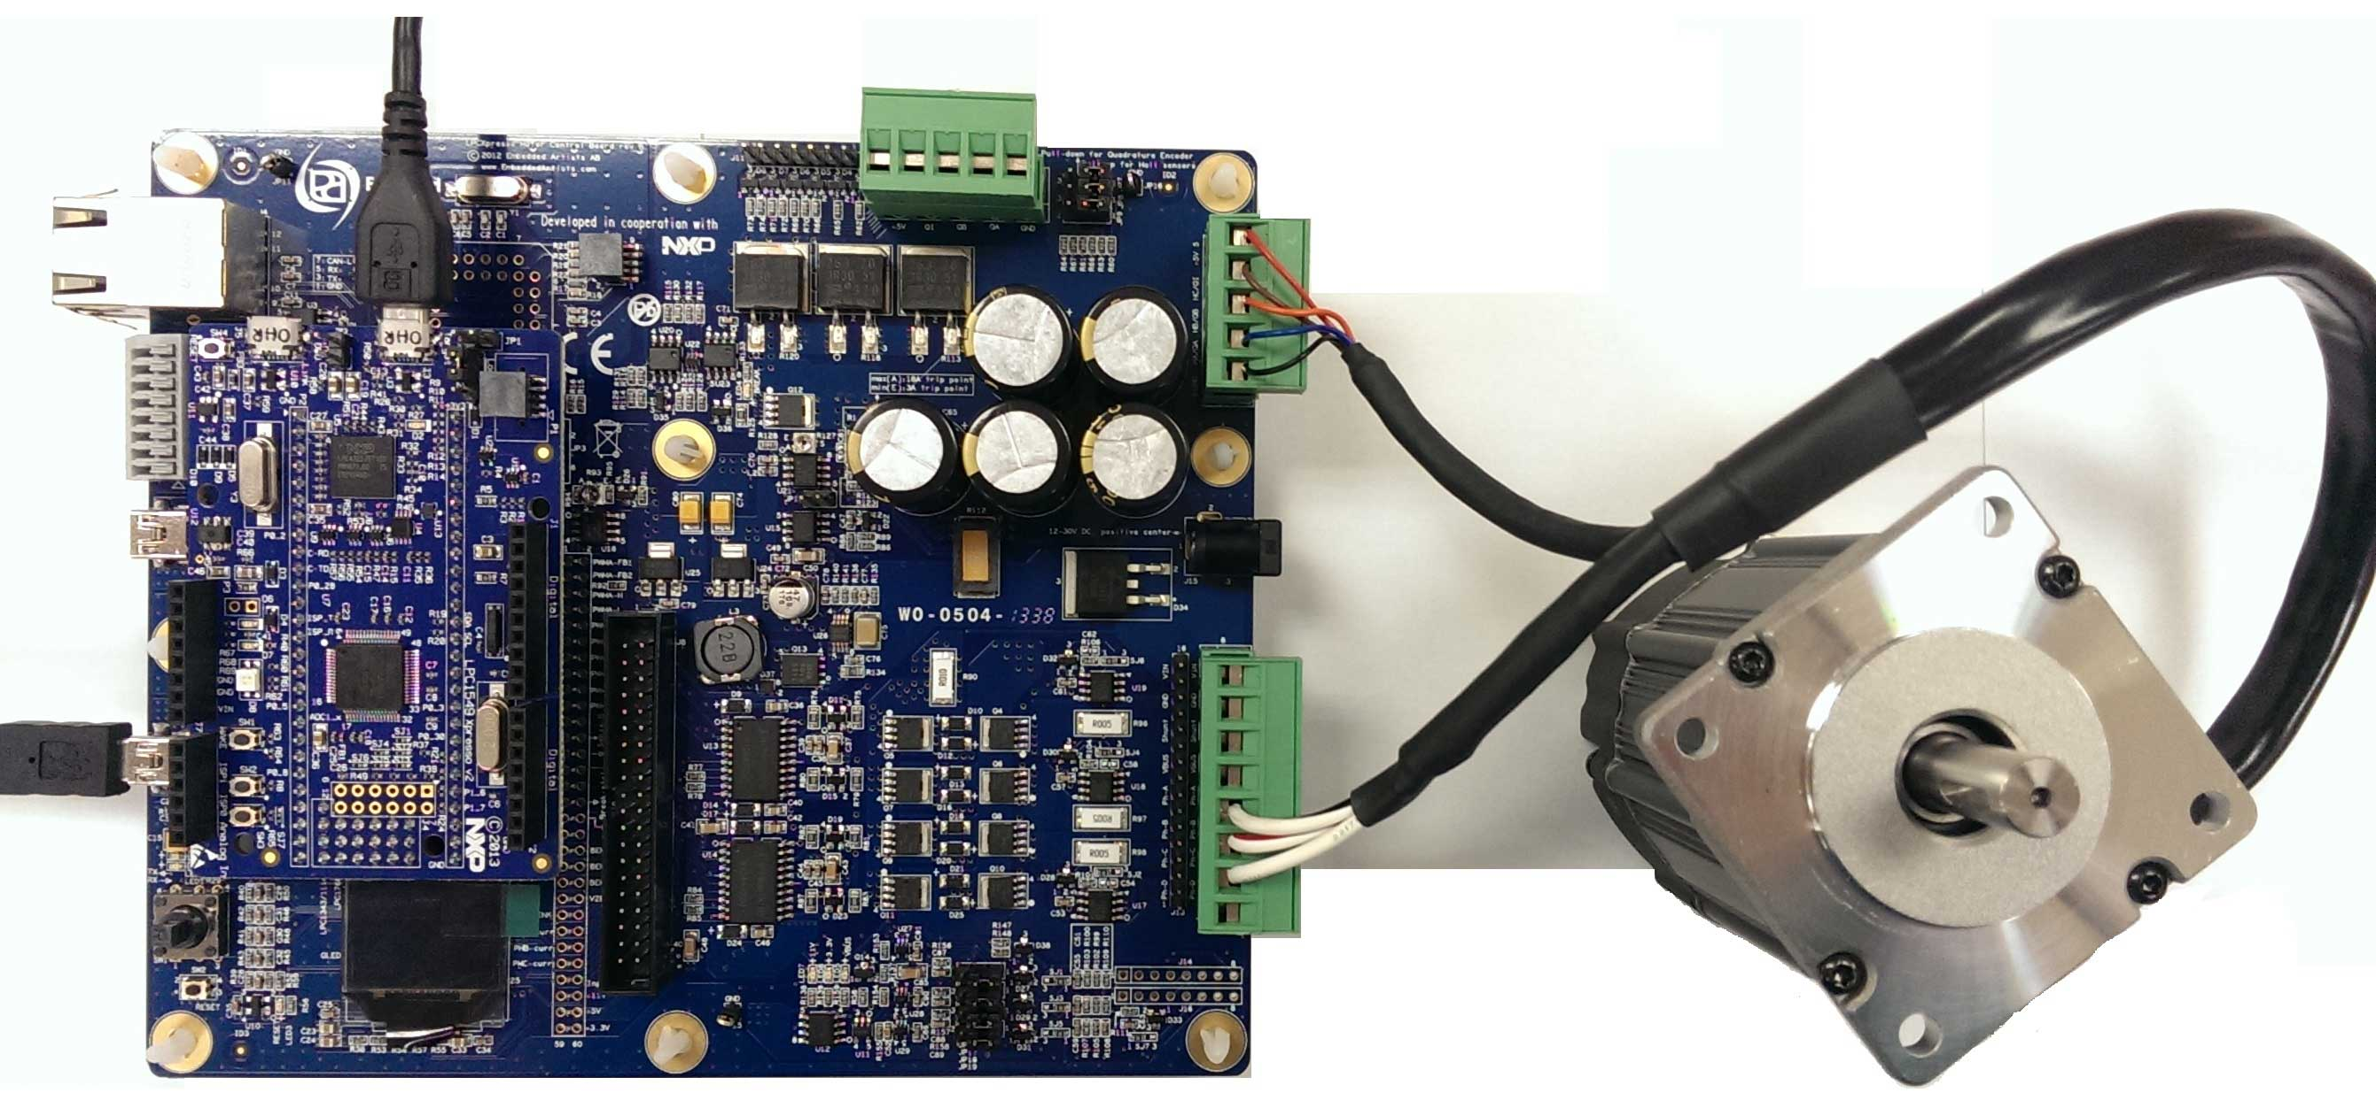
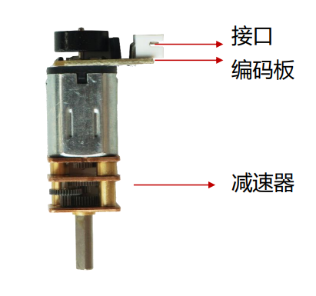
电机控制系统
编码器接口
电机&减速箱&编码器
主控制器
驱动接口

Slide 4
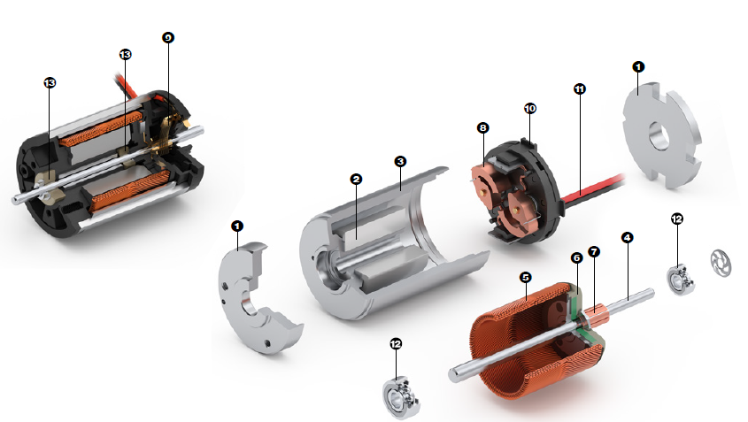
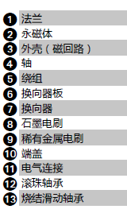
直流电机
2 永磁体（定子）：提供磁场
5 绕组（转子）：切割磁场线

Slide 5
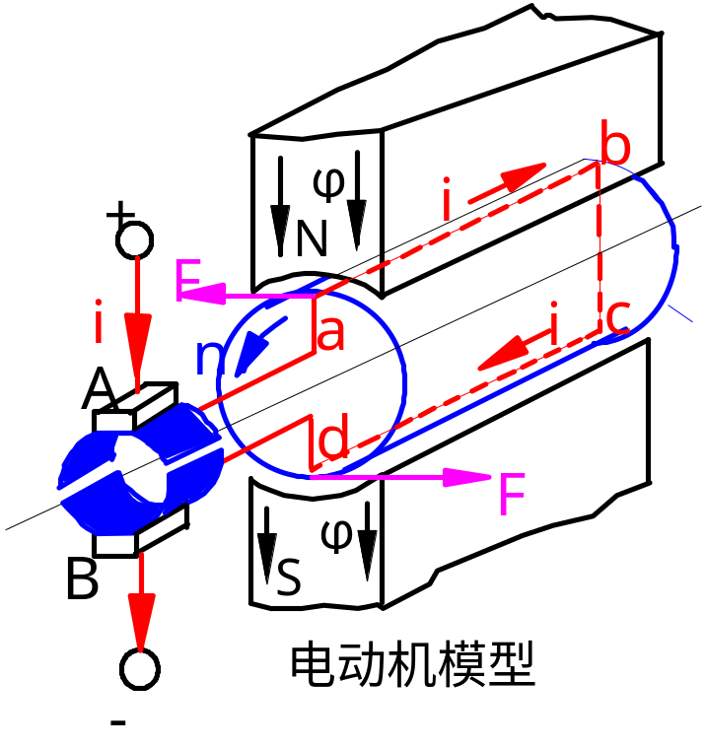
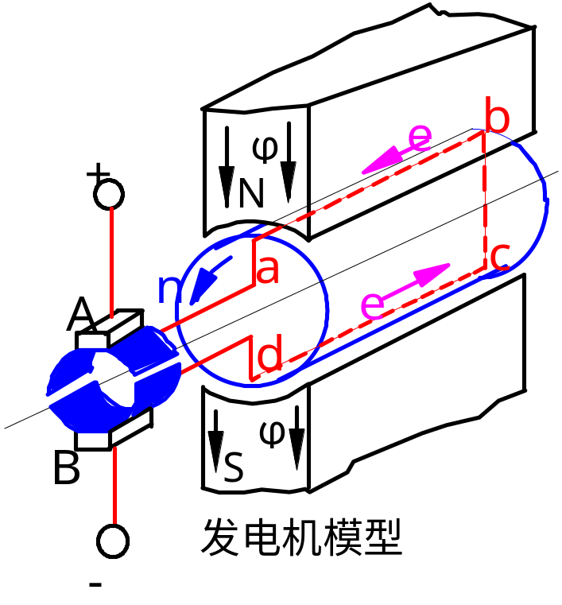
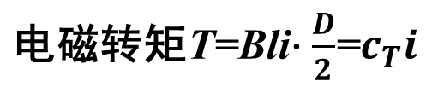
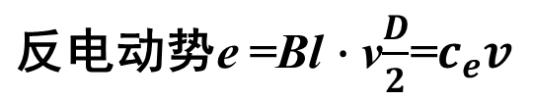
直流电机

Slide 6
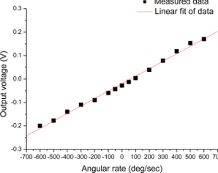
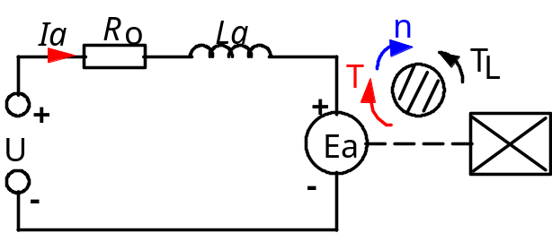

直流电机
电机模型
变速需要调压，如何动态改变电压值？

Slide 7
PART 2 电机控制

Slide 8
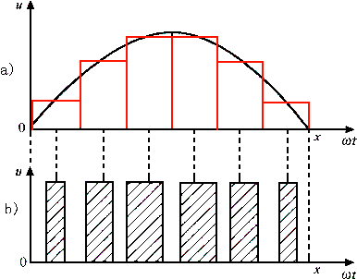
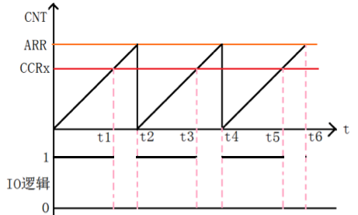
PWM
PWM（Pulse Width Modulation）
脉冲宽度调制技术，通过对一系列脉冲信号的宽度进行调制，来等效地获得所需要波形。

Slide 9
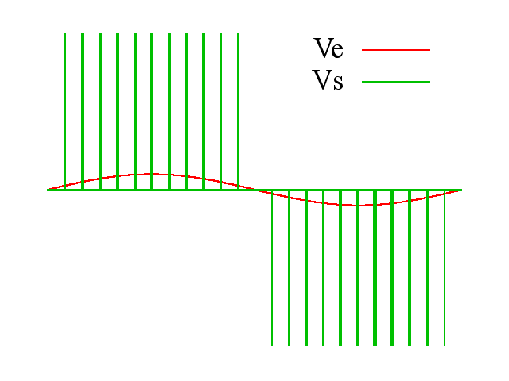
PWM
PWM脉冲占空比与待调信号的电压值成线性关系

Slide 10
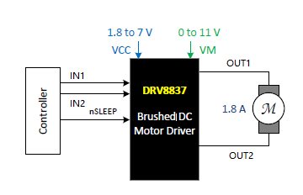
电机驱动
IO口输出驱动能力有限，所以需要增加电机驱动电路，产生大电流从而控制电机运动。
调节占空比大小可以控制驱动芯片输出电压，实现调速。
两路输入信号差分，实现电机改向。

Slide 11
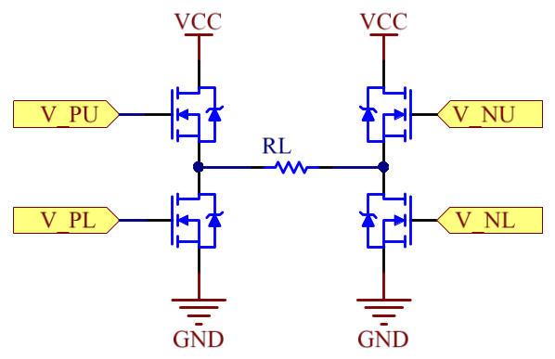
电机驱动
HIGH
LOW
LOW
HIGH
LOW
HIGH
HIGH
LOW

Slide 12
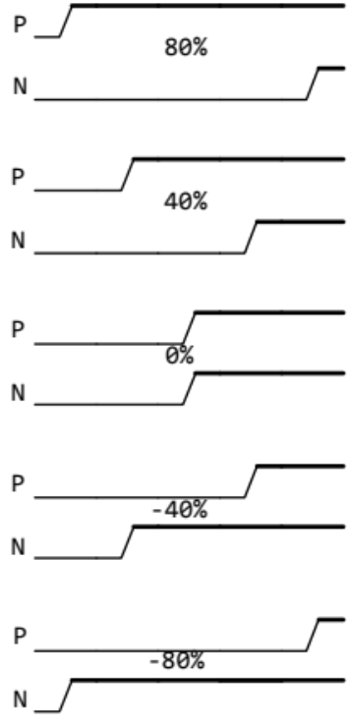
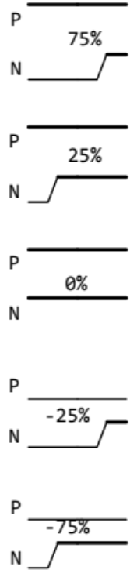
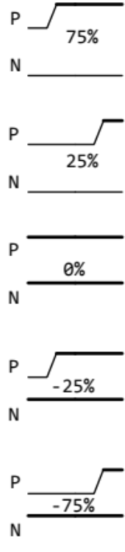
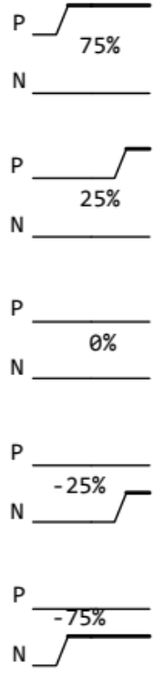
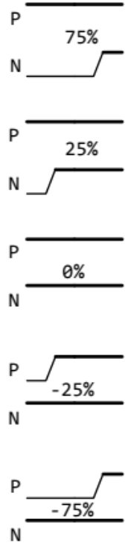
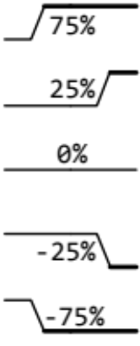
电机驱动
调压PWM
时间差分 固定P 固定N 固定低 固定高
两个PWM
1个PWM+1个IO
两个PWM

Slide 13
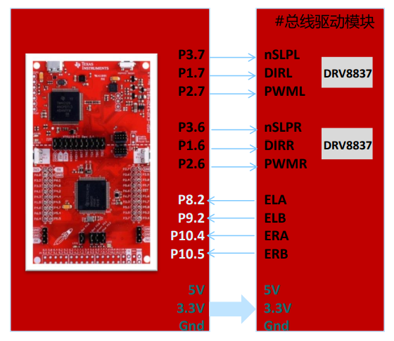
引脚连接
方向控制引脚 p1.7 p1.6 [1前进] [0后退]
休眠引脚 P3.7 P3.6 [0断电] [1上电]
启停 P2.7 P2.6 [工作1]，[停止0]

Slide 14
PART 3 本周任务

Slide 15
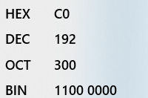
本周任务
void Motor_Init(void)
{
  P1->SEL0 &= ~0xC0;
  P1->SEL1 &= ~0xC0; // configure as GPIO
  P1->DIR |= 0xC0; // make P1.6 & P1.7 out
  P1->OUT &= ~0xC0;
  P3->SEL0 &= ~0xC0;
  P3->SEL1 &= ~0xC0; // configure as GPIO
  P3->DIR |= 0xC0; // make P3.6 & P3.7 out
  P3->OUT &= ~0xC0; // low current sleep mode
}
GPIO引脚初始化

Slide 16
本周任务
PWM初始化
void PWM_Init34(uint16_t period, uint16_t duty3, uint16_t duty4)
{
  if(duty3 >= period) return; // bad input
  if(duty4 >= period) return; // bad input
  P2->DIR |= 0xC0; // P2.6, P2.7 output
  P2->SEL0 |= 0xC0; // P2.6, P2.7 Timer0A functions
  P2->SEL1 &= ~0xC0;
  TIMER_A0->CCTL[0] = 0x0080; // CCI0 toggle
  TIMER_A0->CCR[0] = period; // Period
  TIMER_A0->EX0 = 0x0000; // divide by 1
  TIMER_A0->CCTL[3] = 0x0040; // CCR3 toggle/reset
  TIMER_A0->CCR[3] = duty3; // CCR3 duty cycle is duty3/period
  TIMER_A0->CCTL[4] = 0x0040; // CCR4 toggle/reset
  TIMER_A0->CCR[4] = duty4; // CCR4 duty cycle is duty4/period
  TIMER_A0->CTL = 0x02F0; // SMCLK=12MHz, divide by 8, up-down mode
}

Slide 17
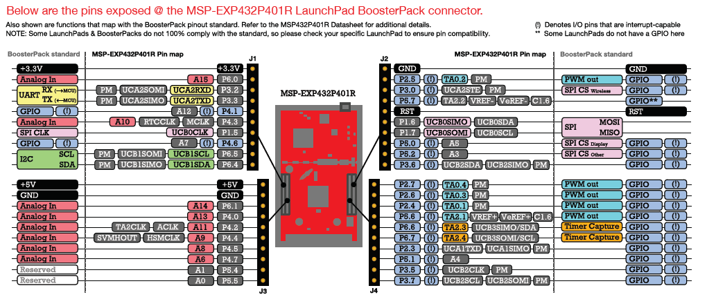
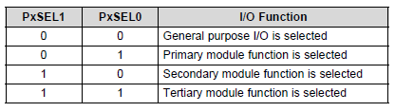
本周任务
PWM初始化
  P2->SEL0 |= 0xC0;
  P2->SEL1 &= ~0xC0;

Slide 18
本周任务
//功能控制小车前进
void Motor_Forward(uint16_t leftDuty, uint16_t rightDuty)
{
  P1->OUT |= 0xC0; // set direction of motors
  PWM_Init34(15000, 15000 - rightDuty, 15000 - leftDuty);
  P3->OUT |= 0xC0; // activate motors
}
//功能控制小车后退
void Motor_Backward(uint16_t leftDuty, uint16_t rightDuty)
{
  P1->OUT &= ~0xC0; // set direction of motors
  PWM_Init34(15000, rightDuty, leftDuty);
  P3->OUT |= 0xC0; // activate motors
}
//功能控制小车停止
void Motor_Stop(void)
{
  P1->OUT &= ~0xC0;
  P2->OUT &= ~0xC0; // off
  P3->OUT &= ~0xC0; // low current sleep mode
}

Slide 19
本周任务
void main(void )
{
int i = 0;
  Motor_Init();
  int right=8000; int left=8000;
  while(1)
  {
    Motor_Forward (left,right);
    for(i=100000; i>0; i--);
    Motor_Backward (left,right);
    for(i=100000; i>0; i--);
    Motor_Stop();
    for(i=100000; i>0; i--);
  }
}
1.基础要求，完成电机控制，实现电机正反转，变速
2. 提高要求，完成电机左右转

Slide 20
Thank You !

